Slide 1


Calcul mental
Spécial James Bond

Slide 2

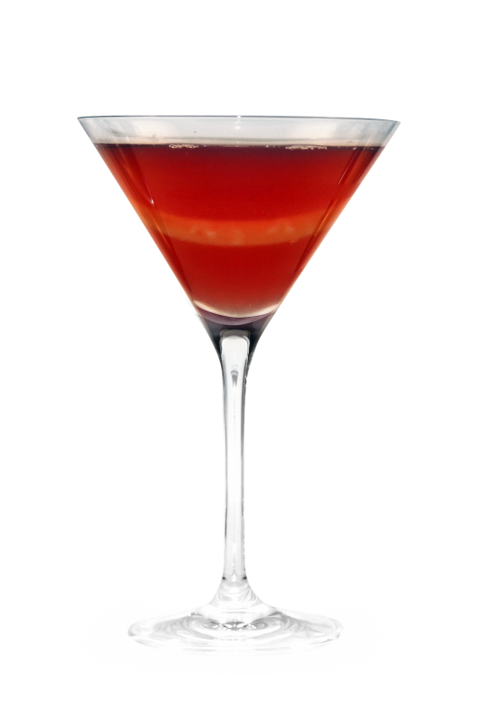
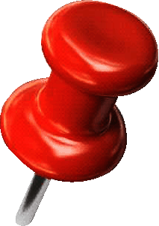
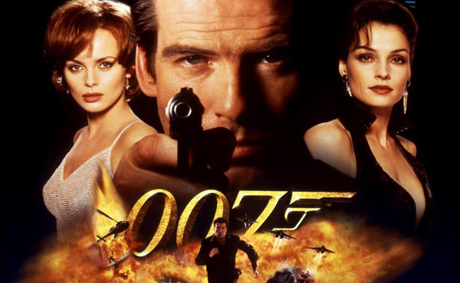
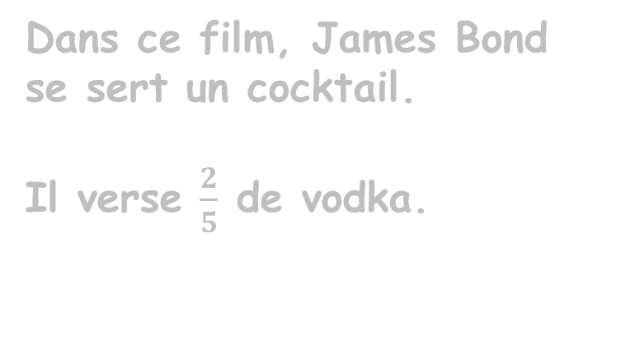
Calcul n°1
Dans ce film, James Bond se sert un cocktail.
Il verse $\frac{2}{5}$ de vodka.
Quelle fraction de limonade rajoute-t-il pour remplir son verre?

Slide 3

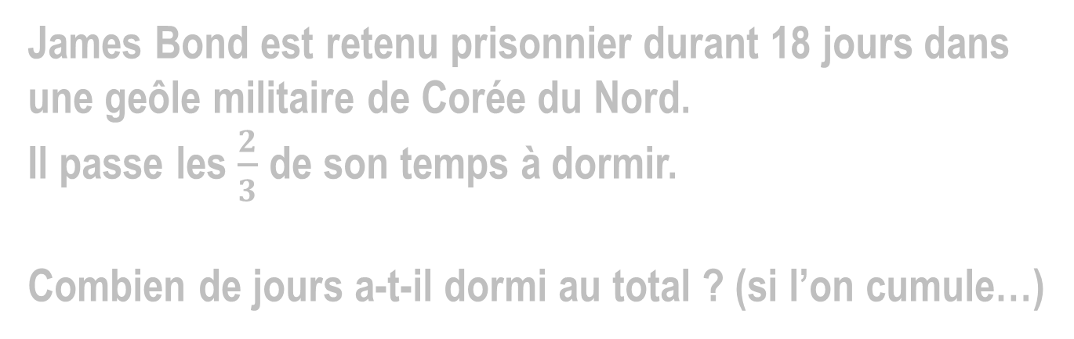
Calcul n°2
James Bond est retenu prisonnier durant 18 jours dans une geôle militaire de Corée du Nord.
Il passe les $\frac{2}{3}$ de son temps à dormir.
Combien de jours a-t-il dormi au total ? (si l’on cumule…)

Slide 4
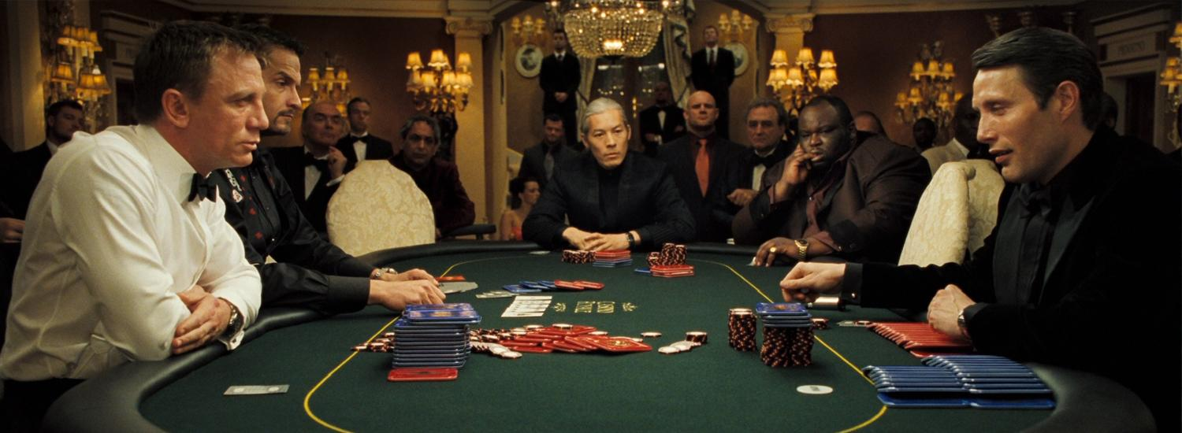
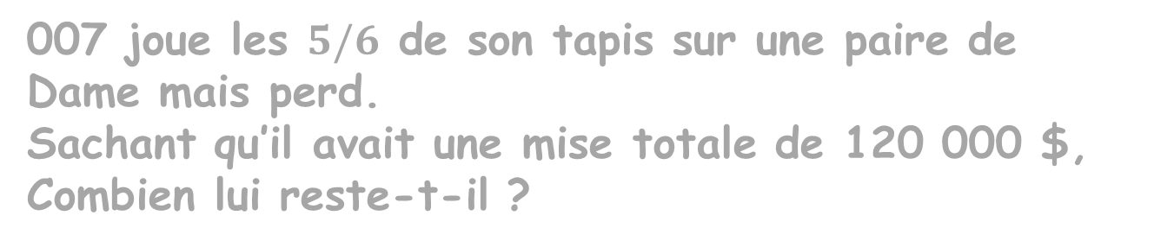
Calcul n°3
007 joue les $5/6$ de son tapis sur une paire de Dame mais perd.
Sachant qu’il avait une mise totale de 120 000 $,
Combien lui reste-t-il ?

Slide 5
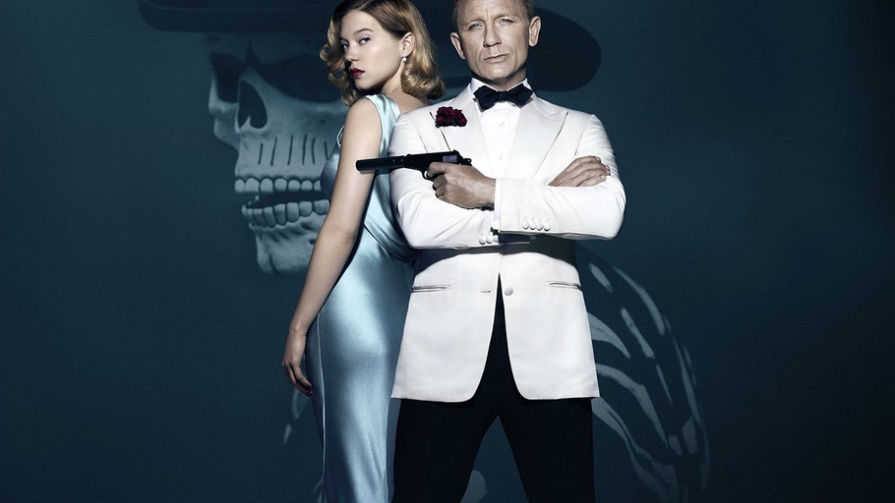
Calcul n°4
Durant cette mission, 007 effectue le trajet Mexico – Rome en avion.
Le trajet dure
12h.
Sachant qu’il a dormi le 1er tiers de la durée du vol puis le dernier quart, combien de temps a-t-il dormi ?

Slide 6
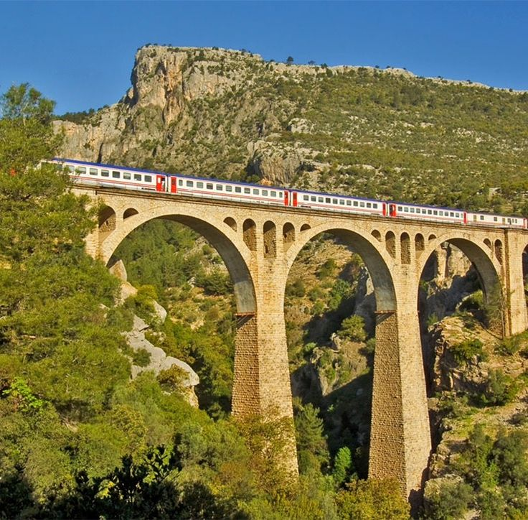
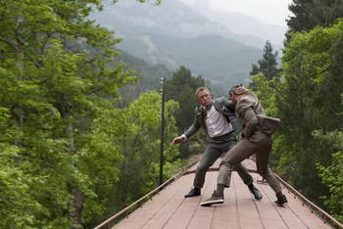
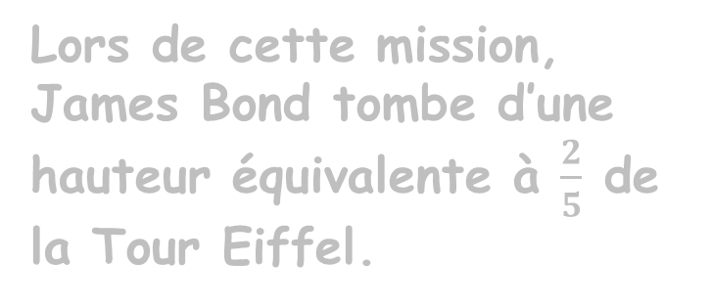
Calcul n°5
Lors de cette mission,
James Bond tombe d’une hauteur équivalente à $\frac{2}{5}$ de la Tour Eiffel.
De quelle hauteur est-il tombé ?

